Slide 1
SDNN 串讲

Slide 2
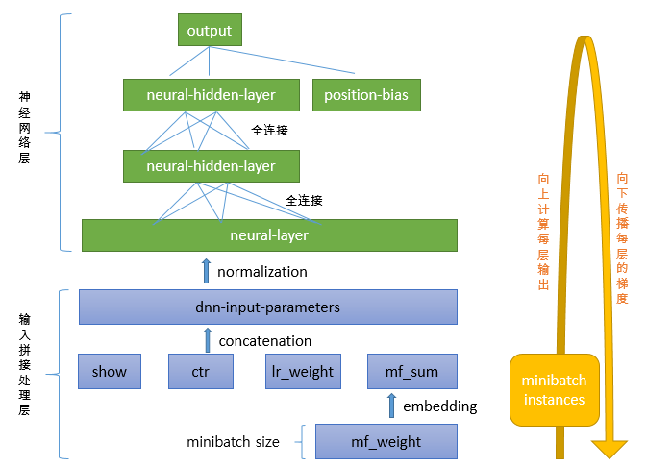
网络结构
DNN网络底层的输入有四种，对应slot下面feasign的show、ctr、lr、mf_weight（本质上就是多维的lr）
每个slot 会存在多个feasign，feed时做sum pooling（eg. 用户兴趣tag）
通常情况下，四种类型的input的size = slot_num * dim
Normalization layer 内部对show，ctr和embedding 整体归一化（类似batch norm）帮助拟合网络

Slide 3
训练方式 —— JOIN 和 UPDATE
模型训练的两阶段在一个时间片内（eg. 15min）依次进行一次，先训练join网络再训练update网络
Join网络：
包含上述4种特征，但是梯度在emgedding层阻断，只更新下图HN网络
Show、ctr特征value使用的是上一个时间片的结果
Update网络：
只包含LR & FM（多维LR）的embedding输入（比join要窄一些），不阻断embedding梯度
Show、click信息随此batch累积但是不使用
线上只使用JOIN网络输出作为真实Q值

Slide 4
参数配置
deltas_per_pass： 一个pass就是一个时间片，pass可以包含多个“10分钟”的delta
pre_download_passes：后台预先下载的delta，可以在训练的时候后台load数据
Init_model_path：任务开始训练的第一次load的热启动模型
ps_base_update_threshold：根据feasign的show-clk score砍离散embedding（一天一个base），不会删除
ps_pass_update_threshold：根据feasign的show-clk score砍离散embedding（一天多个pass），不会删除
ps_pass_keep_days: hdfs 保存时间
delete_threshold: 每天根据show-clk score砍掉低频的feasign
delete_after_unseen_days: feasign的unseen day，超过会被删除
emb_plugin:
lr:
decay_rate: 0.98 //每天feasign的show、clk会*系数衰减，防止数值溢出
learning_rate: 0.05 //离散embedding 的学习率
initial_g2sum: 3 // feasign的初始化梯度平方和，类似ftrl更新方式
initial_range: 0 // 更新默认值
weight_bounds: // 防止过拟合，对w控制在范围内
dnn_plugin:
q_names: join_output update_output // 两个网络的输出层的name
sleep_days: 0 // offline训练时，join网络前N天不参与训练，为了累积feasign的show-clk

Slide 5
参数配置
summary_decay_rate: 0.9999999 // normalization 层的衰减系数，batch 级别
summary_squared_sum_epsilon: 1e-4 // 极小数，防止分母过小
summary_init_n: 1e4 // normalization 初始化的size
summary_init_squared_sum: 1e4 // normalization 初始化平方和
learning_rate: 0.000005 # DNN的学习率

Slide 6
参数配置
layer:
- { class: col_select_layer, tag: join, input: show_input, range: [0, 69], output: { name: show } }
- { class: col_select_layer, tag: join, input: ctr_input, range: [0, 69], output: { name: ctr } }
- { class: col_select_layer, tag: join_update, input: lr_input, range: [0, 69], output: { name: lr } }
- { class: col_select_layer, tag: join_update, input: mf_expand_input, range: [0, 552], output: { name: mf_expand } }
- { class: col_concate_layer, tag: join, input: [show, ctr, lr , mf_expand], output: { name: join_fea } }
- { class: normalization_layer, tag: join, input: join_fea, summary_input: join_summary, output: { name: join_fea_normalized } }
- { class: neural_layer, tag: join, a_input: [join_fea_normalized, bias_input], b_input: [h1_param], act_func: relu, output: { name: h1 } }
- { class: neural_layer, tag: join, a_input: [h1, bias_input], b_input: [h2_param], act_func: relu, output: { name: h2 } }
- { class: neural_layer, tag: join, a_input: [h2, bias_input], b_input: [h3_param], act_func: relu, output: { name: h3 } }
- { class: neural_layer, tag: join, a_input: [h3, bias_input], b_input: [h4_param], act_func: relu, output: { name: h4 } }
- { class: neural_layer, tag: join, a_input: [h4, bias_input], b_input: [h5_param], act_func: relu, output: { name: h5 } }
- { class: neural_layer, tag: join, a_input: [h5, bias_input], b_input: [h6_param], act_func: linear, output: join_output }

